Slide 1


Сетевое устройство инновационной экономики: мировые тренды и российские реалии
Экспертный семинар
15 февраля 2016 г.
Наталия Смородинская
Институт экономики РАН

Slide 2

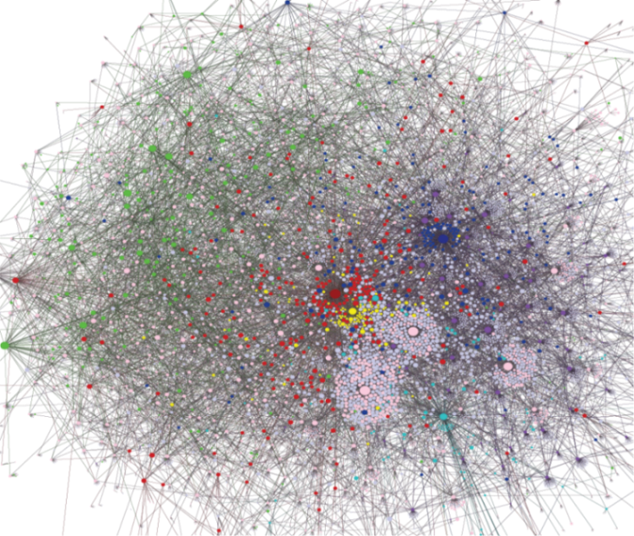
Смена индустриальной парадигмы на постиндустриальную - не просто новый способ производства, а трансформация мира в многомерное, непрерывно «текучее» пространство сетевых потоков и сетевых коммуникаций
M. Castells (2010): главная черта современного мира - не доминирование информации, а логика ее создания и использования через сетевые взаимодействия
Открытое многомерное
сетевое пространство
Повышение пластичности мира отвечает резкому возрастанию его информационной емкости в условиях IT-революции:
отсутствие локальных оптимумов, системность любого провала
распределенные узлы связей, отсутствие центра и периферии
сверхвысокий уровень динамизма, неопределенности и взаимозависимостей
переход к нелинейному развитию (фрактальные скачки и ветвление путей эволюции)

Slide 3

Реагируя на перемены, мировая экономика переходит к сетевому порядку – гибридной модели координации связей между иерархией и рынком
Смородинская, 2015
В XXI в. модель иерархий оказалась слишком жесткой, а модель рынка – слишком атомистичной, чтобы отвечать динамизму среды: экономические системы стратифицируются в горизонтальные кластерные сети – более гибкие (agile), чем иерархии, и более интегрированные, чем рынки.
O. Williamson (1993): сетевой порядок основан на движущей силе социальных коммуникаций, что ускоряет обмены и открывает принципиально более широкие возможности развития

Slide 4
С 2000-х гг. вытеснение иерархий горизонтальными сетями наблюдается на всех уровнях (от отдельных компаний до объединений типа ЕС) и сопровождается ростом турбулентности на мировых рынках. Великая рецессия 2007-09 гг. обозначила начало этой длительной системной перестройки мира и его адаптации к закономерностям новой парадигмы:
ускорение обменов: агенты опираются на прямые онлайновые связи (вместо ценовых сигналов), а кредитно-денежные потоки, которые ранее опосредовали товарообмен, вытесняются в этой роли ресурсами коммуницирования (активы доверия)
переход от массового производства с его экономией на масштабах к кастомизированному, с экономией на разнообразии. Производители ориентируются на непрерывное обновление ассортимента (вместо расширения объемов выпуска), а экономические системы – на движущую силу непрерывных инноваций. Отсюда понятие innovation-led growth
конкуренция приобрела открытый глобальный характер, а главным механизмом гармонизации систем становится коллаборация
Collaboration («работать сообща») – высшая форма кооперации, основанная на устойчивых взаимодействиях сетевых партнеров, имеющих общие цели, общую идентичность, совместные обязательства и возможность со-созидания (Camarinha-Matos and Afsarmanesh 2008).

Slide 5
От линейных инноваций на уровне отдельного производителя (модель Шумпетера) до непрерывных инноваций, создаваемых совместно участниками коллаборативных сетей (концепция Глура)
producer innovation (Schumpeter 1934)
user-driven innovation
(von Hippel 1985)
strategic innovation
(Hamel & Prahalad 1994)
open innovation (Chesbrough 2003)
collaborative innovation networks (Gloor 2006)
Эволюция моделей создания инноваций
Инновационный процесс стал интерактивным, распределенным и децентрализованным
В коллаборативных сетях представители разных секторов формируют некую экосистему (игроков, связей, активов), рассчитанную на обновления – инновационная экосистема

Slide 6
Понятие «инновационная экосистема» (innovation ecosystem) обновляет традиционную концепцию «систем», подчеркивая следующее:
сегодня для создания инноваций нужны разнообразные сетевые среды, где развивается коллаборация юридически независимых участников
инновационные (эко) системы всех уровней – живые социальные организмы, где постоянно обновляются организации, институты и их внутренние связи
экосистемы опираются на механизмы саморазвития (тогда как статичные системы регулируются государством)
главное - не cтолько функциональные роли участников системы, сколько коллаборативный характер их взаимодействий друг с другом и потенциальными участниками (это обеспечивает диффузию инноваций по всей экономике)
важна не просто инновационная инфраструктура (научные центры, технопарки, институты развития), а ее работа на развитие коллаборации между многочисленными партнерами (комплементарный обмен ресурсами)
Wessner 2005, 2007; Bramwell et al. 2012; Eriksson 2010 ; Chessell 2008

Slide 7
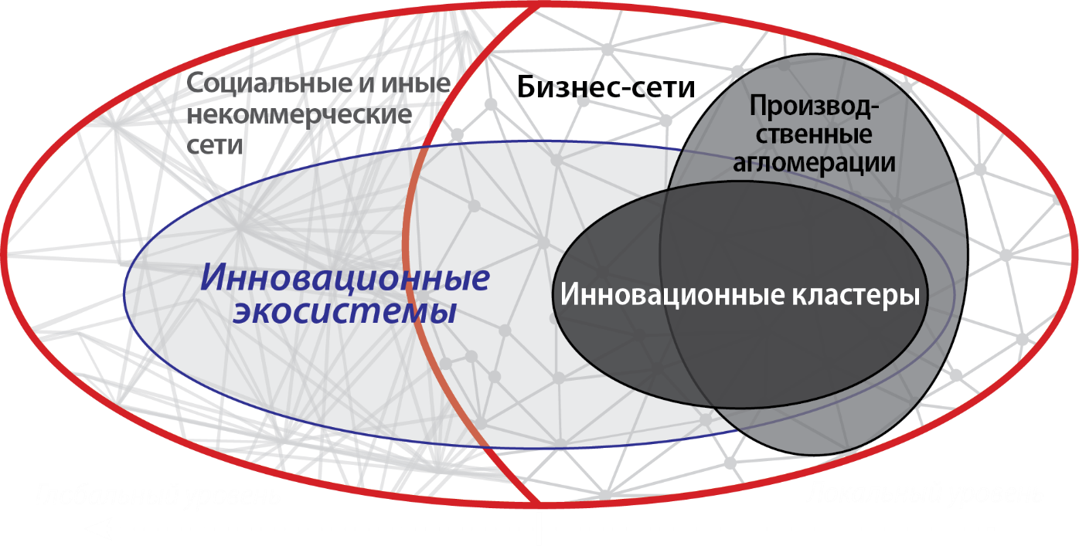
Современный мир сетей
Разработка автора (Russell, Smorodinskaya, Katukov, 2016)
В отличие от классических фирм и централизованных государств сети рассчитаны на движущую силу обновлений: они не имеют жестких пространственных границ, а сроки их жизни определяются сроками реализации проектного замысла, вокруг которого они сформированы. Поэтому сетевую экономику также именуют проектной

Slide 8
Кластер (в классическом описательном определении Портера) - географическое сосредоточение компаний и связанных с ними организаций, охваченных одной определенной сферой деятельности и взаимодействующих друг с другом на принципах общности и взаимодополняемости (Porter 2003)
Инновационный кластер (в концептуальном определении) – сложная динамическая система, которую можно описывать в трех измерениях:
1. Транс-отраслевая производственная агломерация со своей специализацией и местоположением (территориальный охват может варьировать, картографирована 51 кластерная группа, образующая новые производственные сектора)
2. Особая инновационная экосистема - коллаборативная сеть, наиболее удобная для непрерывного создания и распространения инноваций
3. Сетевой экономический проект (кластерная инициатива), реализуемый в ходе коллаборации представителей трех секторов - властей, бизнеса и науки (тройная спираль)
Смородинская 2014, 2015
Функциональная задача кластеров – стать полюсом роста для данного региона, поддерживая конкурентоспособность местных экономик, а через них – и национальной

Slide 9

В основе образования инновационных кластеров (и инновационной экономики в целом) лежит институциональная матрица «тройной спирали» (Triple Helix Model) - результат эволюции экономики и общества
Etzkowitz, 2008
Двойные спирали (парные сетевые взаимодействия при функционал. автономности игроков) обеспечивают линейные инновации, тройная спираль (сближение и гибридное сцепление функций трех игроков в ходе коллаборации) – непрерывные интерактивные инновации.
Тройная спираль спонтанно возникла в Кремниевой долине, формализована в 1995 г. как модель (Etzkowitz & Leydesdorff), доведена до практической политики в 2000-е гг. (шведская VINNOVA)

Slide 10

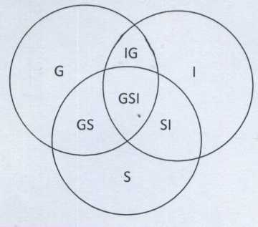
Модель инновационного роста основана на уникальных сетевых эффектах, достигаемых в ходе коллаборации звеньев тройной спирали
Места зарождения сетевых эффектов в кластерах
(local externalities)
G - государство, I - инвесторы (бизнес), S - наука (университеты)
Ye, Yu, Leydesdorff , 2013
Снижение неопределенности, рисков и всех видов затрат
Соединение ресурсов в разных комбинациях для непрерывного создания нового
Преодоление технологических «ловушек» (innovation lock-ins): каждый третий игрок корректирует траектории двух других, направляя их в сторону непрерывных обновлений
Зарождение новых спиралей с теми же эффектами (фрактальная повторяемость)
Центральный сегмент: интегральный эффект инновативности (синергия),
т.е. непрерывный рост производительности на базе непрерывных инноваций

Slide 11
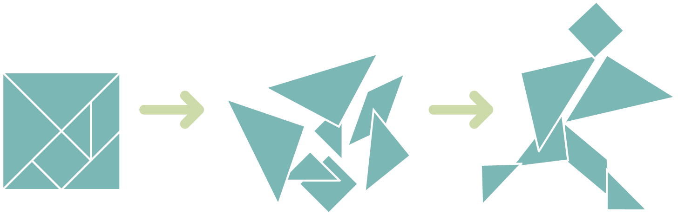
Рост производственных возможностей в кластере: эффекты инновативности
Sölvell, Ö. Clusters – Balancing Evolutionary and Constructive Forces, 2009
Гибкое соединение и быстрая перекомпоновка разнопрофильных активов участников на комплементарной основе и в самых разных комбинациях (как сборка паззла) позволяют совместно создавать постоянно новые продукты под новые запросы рынка, идти на любые креативные бизнес-проекты, участвовать в любых стоимостных цепочках.
Аналогичные выигрыши получают на макроуровне и кластеризованные экономические системы: сетевые эффекты многократно повышают продуктивность имеющихся факторов производства, а инновационная синергия ведет к неограниченному расширению продуктового разнообразия (Delgado, Porter, Stern, 2010)

Slide 12
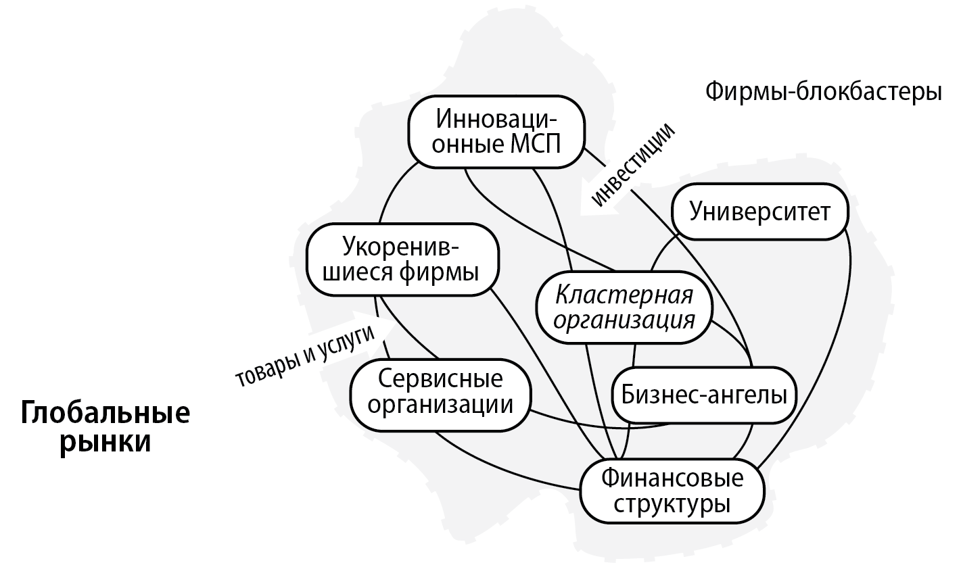
Зрелые кластеры – это сложная экосистема функциональных связей между различными структурами и процессами
Сluster organization - объединяет основных участников в сеть на условиях членства (придает кластеру институциональный формат) и формирует институты, координи-рующие их деятельность
Составлено по: Napier & Kethelz, 2014
Типовые участники: 1) три звена спирали; 2) кластерная организация; 3) финансовые спонсоры
Уникальное сочетание двух форматов межфирменных связей:
вертикальная и горизонт. рыночная кооперации игроков как участников стоимостных цепочек
чисто горизонтальные взаимодействия игроков как членов кластерной организации (система межличностных договоренностей, профессиональные сети) - обеспечивают согласованность действий по всем конкретным бизнес -проектам

Slide 13

Кластерные инициативы - сетевые проекты, которые реализуются в режиме коллаборации всех звеньев тройной спирали. При этом участники опираются на отношенческие контракты (договоренности о правилах игры, принципах взаимодействий)
и модель коллаборативного самоуправления (коллегиальное принятие решений)
Главная задача кластерной организации как координатора проекта - поддержание оптимального режима коллаборации для непрерывности совместного создания инноваций. Эта работа именуется устранением инновационных разрывов (innovation gaps) и проводится институтами поддержки коллаборации путем налаживания межличностных взаимодействий, устранения взаимного недопонимания внутри кластера и в сфере его внешних связей
Anderson et al. 2004; Sölvell 2009; Etzkowitz, 2012

Slide 14
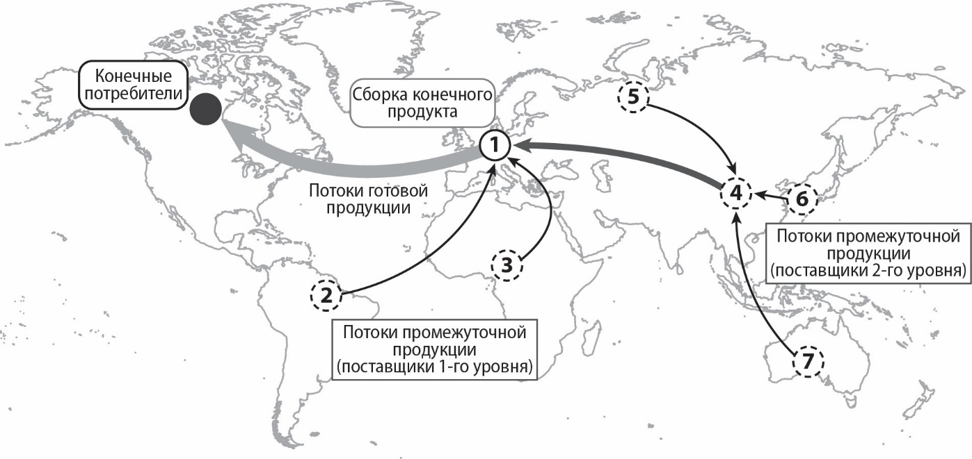
Сетевая организация мирового производства – распространение глобальных стоимостных цепочек (ГСЦ): продукция одной страны приобретается другими как промежуточная для обработки (добавления стоимости) и реэкспорта в третьи страны
Источник: OECD, 2013
ГСЦ выстраиваются межд. компаниями как временный проект – последовательность действий независимых нац. игроков по созданию конечного продукта (в экспорте каждой страны есть VA, импортируемая у поставщиков других стран, а в продукции этих стран – VA от третьих стран).
На каждый момент времени ГСЦ – это координируемая сеть нац. узлов и циркулирующих между ними потоков добавленной стоимости

Slide 15
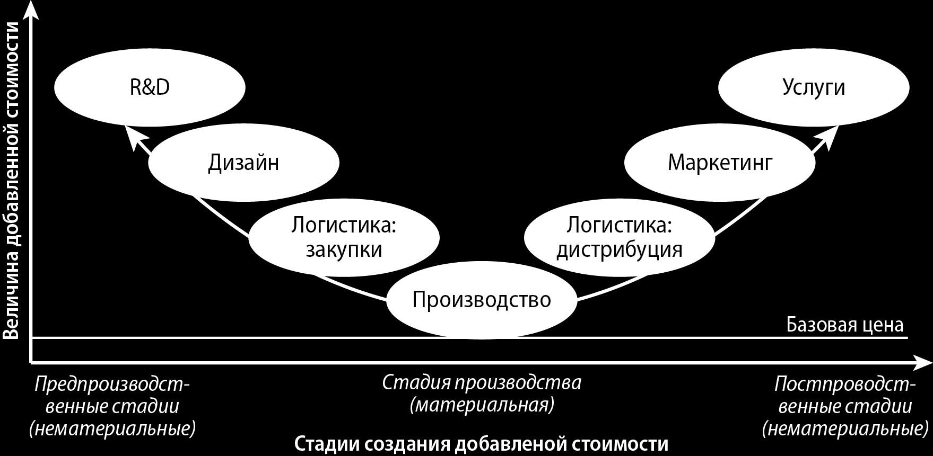
К концу XX в., в силу массового аутсорсинга и офшоринга, конфигурация цепочек, организуемых компаниями развитых стран, стала напоминать «кривую улыбки»
Baldwin,2013
Пред- и пост-производственные стадии с максимальной VA (в силу высокой сервисной компоненты) сосредоточились в развитых экономиках
Срединные, производственные стадии с минимальной VA сосредоточились в Китае и других развивающихся странах с дешевым трудом

Slide 16
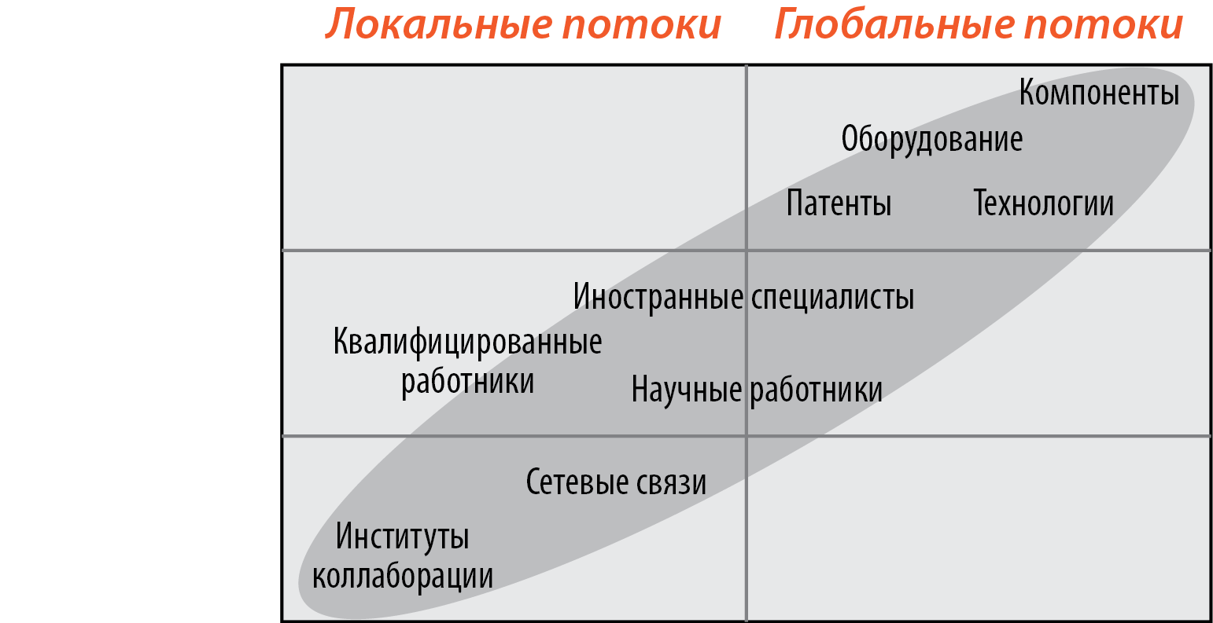
С 2000-х гг. география и конфигурация ГСЦ все более усложняется: глоб. компании дробят стадии производства на более узкие задачи и переходят к смартсорсингу: распределение звеньев цепочек по всему миру с подбором под каждую задачу локального кластера со своей уникальной, умной специализацией.
ГСЦ горизонтально пронизывают сектора и страны, а успешные кластеры становятся их высокоспециализированными сетевыми узлами
Ketels, Memedovic, 2008; Baltic Development Forum, 2013; Смородинская, 2015
Глокальный ресурсооборот в кластерах повышает их динамизм и придает упорядоченность самому процессу глобализации
I - глобальная
мобильность
II – смешанная
мобильность
III – культура
местного
ландшафта
Источник: Solvell, Lindqvist, Ketels 2003

Slide 17
Эпоха завершенных национальных цепочек ушла в прошлое. Все меньшая часть продукта в торгуемых отраслях производится внутри одной страны и все большая – в рамках международной кооперации
Фрагментация мирового производства на национальном, макрорегиональном и глобальном уровнях в 1995 г. и 2008 гг. (на примере европейского автопрома)
Добавленная стоимость в 2008 г. |  |  |  | Изменения отн. 1995 г.
Страна финальной сборки | Конечная продукция, млн. $, 2008 | Нац. | Макро-рег. | Глоб. | Нац. | Макро-рег. | Глоб.
Германия | 248374 | 0.66 | 0.19 | 0.15 | -0.13 | 0.05 | 0.07
Франция | 117710 | 0.60 | 0.24 | 0.16 | -0.12 | 0.05 | 0.07
Великобритания | 58855 | 0.64 | 0.18 | 0.17 | -0.07 | 0.01 | 0.06
Испания | 56055 | 0.61 | 0.25 | 0.14 | -0.08 | 0.02 | 0.06
Италия | 52600 | 0.68 | 0.17 | 0.15 | -0.09 | 0.03 | 0.07
Loss, Timmer, Vries, 2015
Макрорегиональный формат цепочек (кооперация стран-соседей) пока преобладает, но образование цепочек в масштабах всей глобальной экономики (рассредоточенность мирового производства) идет быстрее, чем в масштабах отдельных регионов

Slide 18
Образование полномасштабных ГСЦ превращает мир в «World factory»:
за 15 лет плотность глобальных потоков доб. стоимости заметно возросла
1995
2011
Графы нац. узлов глоб. цепочек
(по 40 странам мира)
и циркулирующие между ними потоки доб. стоимости, формирующие конечный продукт
Источник: Amador & Cabral, 2015
повышение наукоемкости затрат привело к развитию решоринга, что стало драйвером дальнейшего усложнения географии ГСЦ. Это не отменяет офшоринг в отдельных трудоемких отраслях, но ведет к более сбалансированному участию стран Запада и Востока в глобализированном производстве
кооперируясь с зарубежными партнерами в рамках ГСЦ, нац. компании могут подниматься вверх по стадиям производства и экспорта, что позволяет странам диверсифицировать отраслевую структуру на базе запросов глобального рынка, а не субъективных представлений властей

Slide 19


«Велосипед» развития экономики: переднее (направляющее) колесо и заднее (ведущее) колесо должны быть соразмерны
Институциональная
среда
Стратегия
развития
Слаборазвитая
среда
Передовая
стратегия развития
Adapted f rom Rodríguez-Pose, 2012
Даже самая передовая стратегия развития («лучшие практики») не cможет компенсировать слабость среды в политике роста
Суть современной промышленной политики - укреплять конкурентоспособность производводственного сектора и всей экономики через образование кластеров и иных инновационных экосистем на территориях (Warwick 2013; Kuznetsov & Sabel 2011)

Slide 20
Кластерный подход к росту национальной конкурентоспособности (заложен в GCI)
Современная промышленная политика – это политика обеспечения конкурентоспособности и макроустойчивости путем непрерывного наращивания совокупной производительности на базе инноваций. Поэтому власти всех уровней должны непрерывно улучшать качество деловой среды в регионах, где образуются инновац. кластеры (устранять барьеры для горизонт. связей, создавать платформы для коллаборации, поощрять самозарождение новых сетей и кластерных инициатив). В конечном итоге, важно создать в экономике такую экосистемную среду, которая позволяет рынкам направлять ресурсные потоки к наиболее инновативным кластерам, а внутри них - к наиболее конкурентоспособным компаниям.
Чем лучше развита сетевая среда, тем выше инновационный потенциал системы. Культивирование такой среды (содействие образованию сетей, кластеров, мощных экосистем на базе межкластерной кооперации) – это новый способ динамизации роста вместо классических макростимуляторов (образец- Скандинавия)
Экосистемная производственная среда - совокупность множества локальных сетевых сред (инновационных экосистем) разного назначения и калибра, где интерактивно взаимодействуют представители разных институциональных секторов в целях совместного производства новых благ. Переплетаясь друг с другом, эти среды формируют инновационный ландшафт стран и территорий, где непрерывно зарождаются и циркулируют мощные потоки знаний.
Новая индустриализация – экосистемная перестройка производ. ландшафта для развития индустрий нов. поколения, позволяющих создавать непрерывные инновации в кластер. сетях.
Ketels & Memedovic 2008; Ketels 2014; Lindqvist et al. 2013; Lämmer-Gamp et al. 2014; European Commission 2013

Slide 21


В каком направлении и как именно следует улучшать экономическую среду территории оценивает Модель алмаза Портера (версия 2000-х гг.)
Важно держать под прицелом
все четыре грани алмаза одновременно, т.к. среда для эффективных кластеров - результат интегрального взаимодействия всех граней
Алмаз - экосистема трех уровней
конкурентоспособ-
ности (страна, регион, кластер)
Nallari & Griffith, 2013

Slide 22

В России институциональная среда сегодня деградирует (низкое доверие, разрыв в коммуникациях, нарастание энтропии - потеря управляемости )
до 1990-х годов
1990-е годы
с 2000-х годов
Отсутствие спиралей
тотальный госконтроль
Неполноценные двойные спирали:
отсутствие прямых связей науки и бизнеса и их обратных связей
с государством
Захват двух секторов
государством
(‘клановый капитализм’)
Оба звена спирали попадают во все более глубокую зависимость от властей (номенклатуры)
Фрагментированная среда ведет к сверхцентрализации управления и монополизации рынков, что блокирует развитие инноваций и диверсификацию производства
Смородинская - ж. «Инновации», 2014

Slide 23
Россия является абсолютным мировым рекордсменом по уровню субсидирования инновационной активности фирм: 0,43% ВВП
(при общем объеме финансирования R&D в размере 0,77% ВВП)
Поддержка фирм в виде субсидий и налоговых послаблений, 2012 г.
OECD, 2014

Slide 24
Российский «парадокс»: при мировом лидерстве по уровню бюджетной поддержки инновационного бизнеса (отн. ВВП) страна остается одной из самых отсталых по его развитию: менее 10% компаний от общего числа
Доля инновационных фирм в общем количестве фирм, %, 2010 г.
OECD, 2014
По данным ИСИЭЗ ВШЭ: в текущих институциональных условиях предприятия инвестируют в инновации только если они входят в целевые госпрограммы с гарантированными бонусами

Slide 25
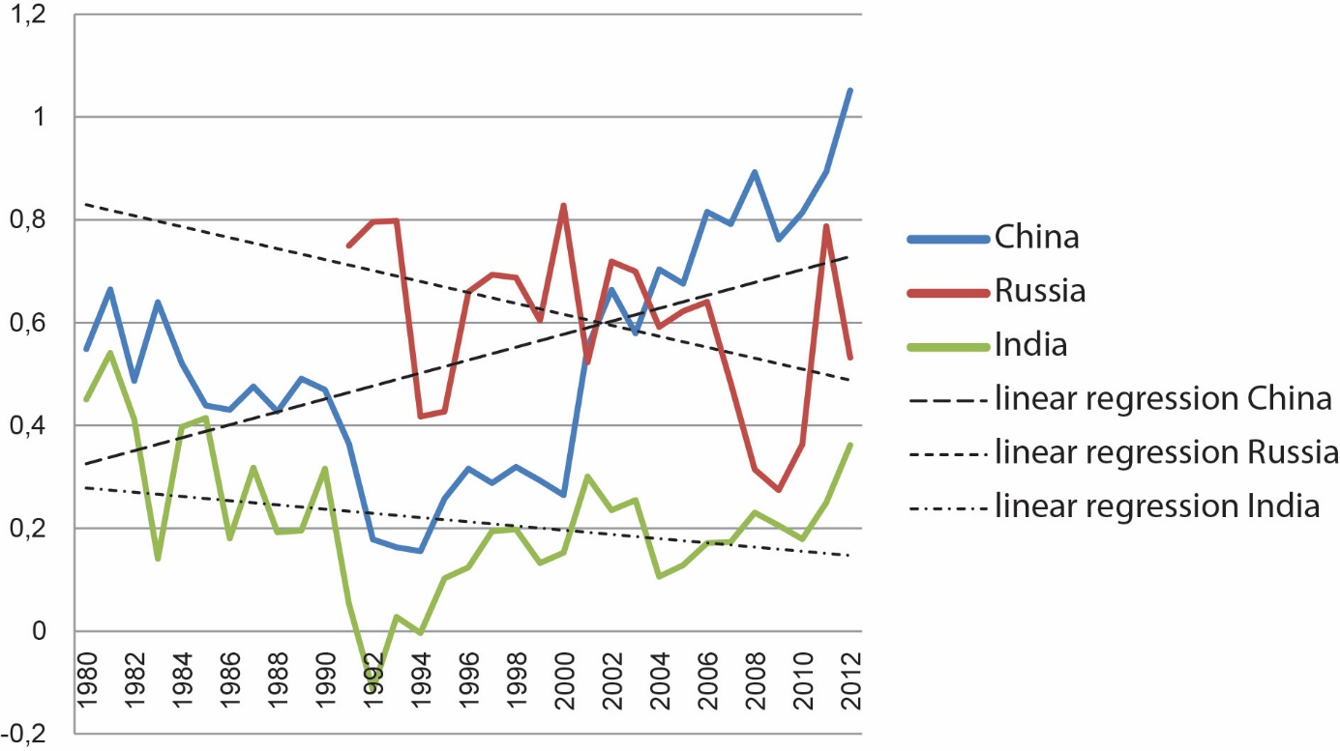
Российская институциональная среда блокирует диверсификацию экономики.
Индекс экономической сложности (Гарвард) у нас устойчиво снижается - на фоне экспортно-ориентированного Китая, обладающего диверсифицированной промышленной базой
Динамика индекса экономической сложности
(отражает степень диверсификации экономики)
Ivanova et al., 2015

Slide 26
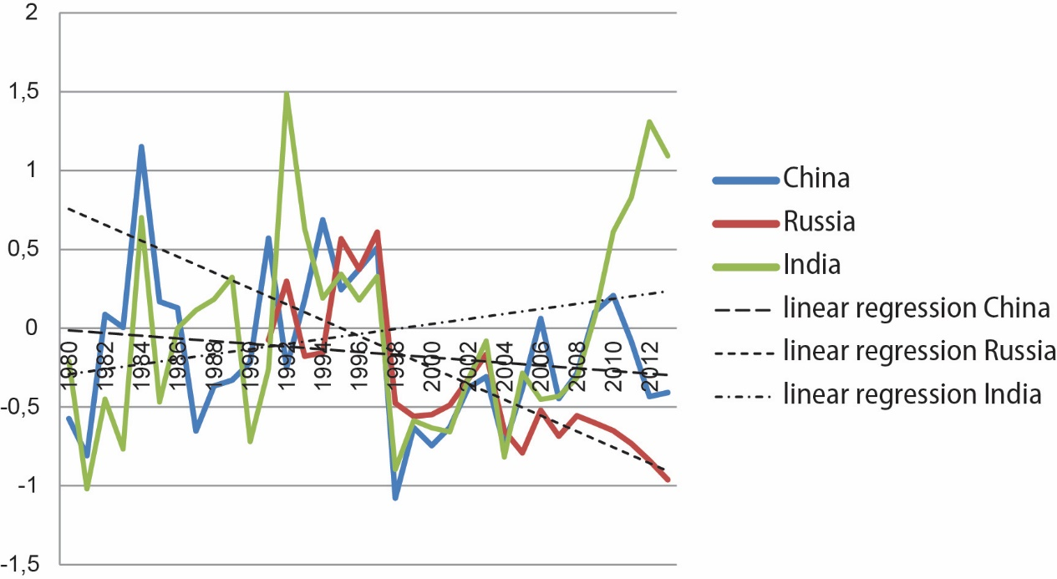
Аналогичная ситуация складывается в России и с диверсификацией технологий. Индекс патентной сложности показывает устойчивое технологическое упрощение экономической структуры – длительная опора на экспорт энергоресурсов не позволяет развивать технологии в иных секторах экономики
Динамика индекса патентной сложности
(отражает степень технологической диверсификации)
Ivanova et al., 2015

Slide 27
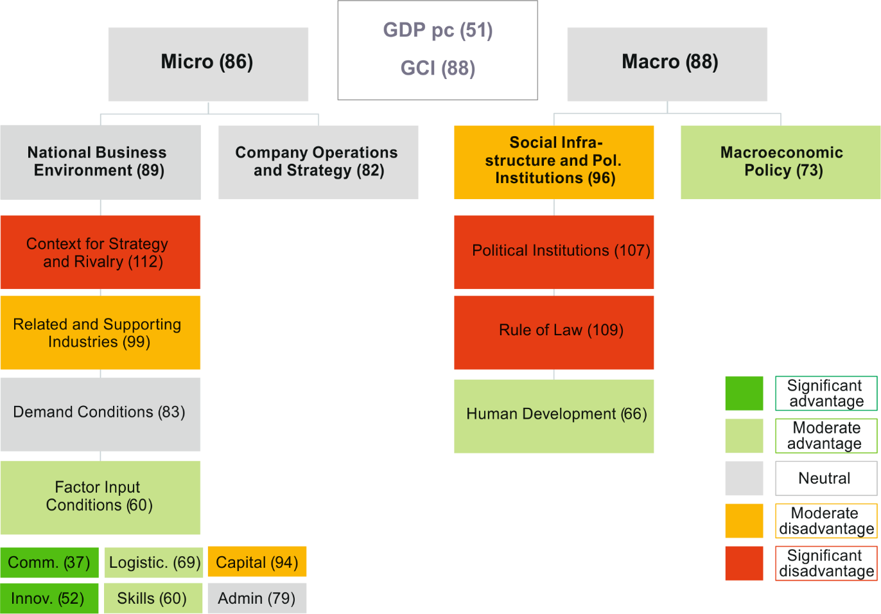
Конкурентный профиль России разбалансирован (GCI -2013, 142 страны):
архаичная институциональная среда, монополизм и несоблюдение норм права не позволяют воспользоваться достигнутыми инфраструктурными улучшениями
GCI – среднесрочный потенциал устойчивого роста (88)
Расчеты Ketels, 2014 по данным Глобального индекса конкурентоспособности

Slide 28
Выводы
Для преодоления «эффекта колеи» и адаптации к новой глобальной реальности догоняющим экономикам нужно совершенствовать не столько сами технологии, сколько среду коммуникаций, где они создаются и применяются. Необходима такая институциональная среда, которая видоизменяет стимулы в пользу здорового конкурентного развития. В дальнейшем, улучшая качество среды, можно управлять переходами между технологическими траекториями.
Стимулы к производству инноваций становятся устойчивыми, если игроки могут создавать единые сети коммуникаций на базе профильных платформ и развивать коллаборацию в формате тройных спиралей. Тройные спирали наделяют системы свойством самоадаптации к любым внешним изменениям, позволяя им двигаться вперед на основе саморазвития, без участия управляющего центра.
Глобализация и технологическая революция открывают шанс для экономического рывка на базе индустрий нового поколения. Но освоить эти индустрии смогут только те нации, где власти готовы активно укреплять горизонтали, культивируя открытость, прозрачность и партнерское доверие внутри и вовне. Развивая сетевую среду, можно легче найти свою умную специализацию, войти на этой основе в глобальные цепочки и вписаться в глобальную конкуренцию. Это касается всех и особенно догоняющих экономик: кто вошел в глобальные сети, периферией уже не является.

Slide 29
Для России переход к горизонтальной логике развития мира особенно сложен. У нас нет ни консенсусной скандинавской культуры, ни государства-девелопера, как в Восточной Азии, ни курса на самоуправляемые сетевые сообщества, как в США и Британии, ни дисциплинирующих программ ЕС, где инновационная политика увязана через кластерную идею с региональной и промышленной. Однако вырваться вперед без создания конкурентной и одновременно связной партнерской среды уже невозможно. Для запуска инновационных процессов нужно защитить права собственности, разукрупнить компании-гиганты и выстроить массовую систему платформ для диалога бизнеса с наукой.
Новые технологии важны не сами по себе, а для наращивания совокупной производительности во всей экономике. При современном нелинейном характере инноваций рост производительности обеспечивается сетевыми синергетическими эффектами, а не классическими мультипликативными. Поэтому в рамках НТИ стоит поставить вопрос о прямой взаимосвязи между развитием новых технологий и проведением структурных реформ. Как минимум, имеет смысл указать, при каких институциональных условиях реализация НТИ имеет шансы на успех.

Slide 30

smorodinskaya@gmail.com

